Slide 1

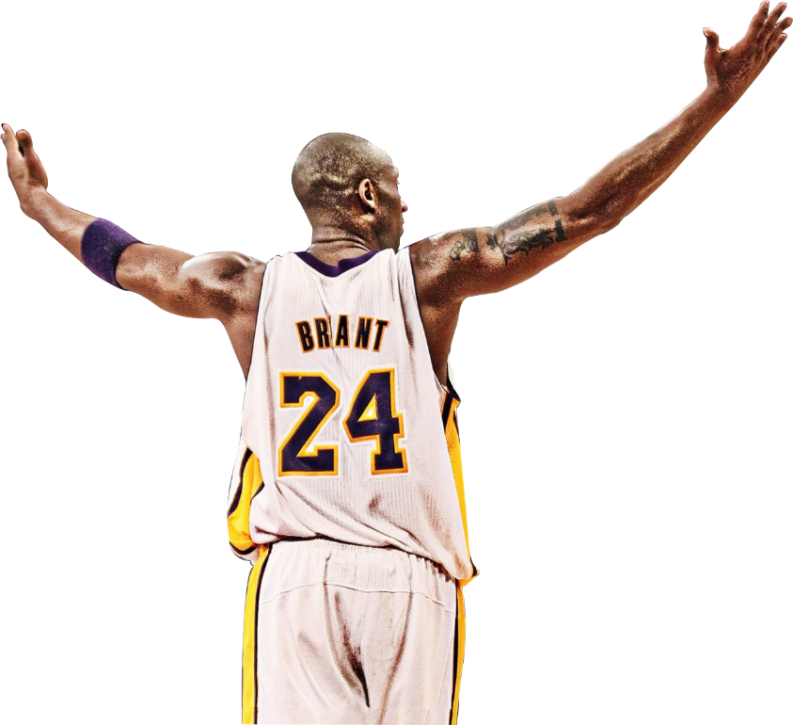
WHO
KOBE
I
BRYANT
AM?

Slide 2

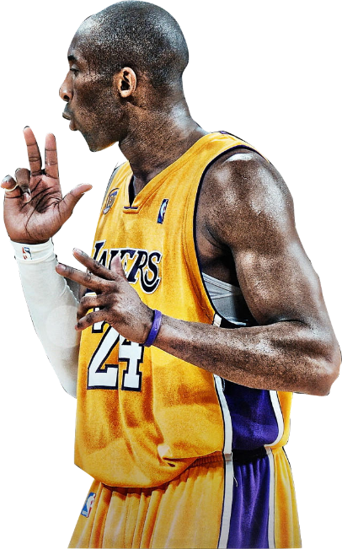
Kobe Bryant
NBA 联盟最冷酷无情的杀手
天赋平平，却开创了属于自己的时代！
很多人讨厌他，甚至恨他，而他是我的信仰！

Slide 3
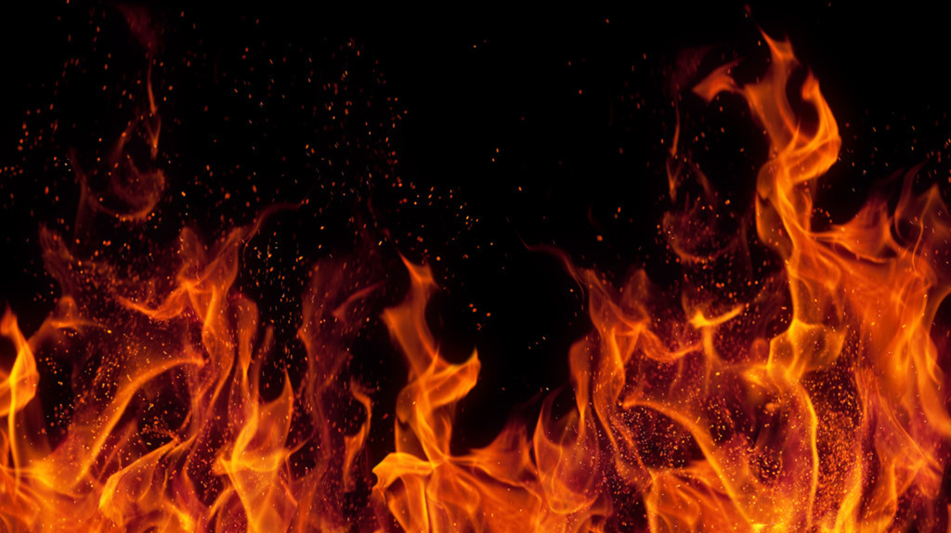
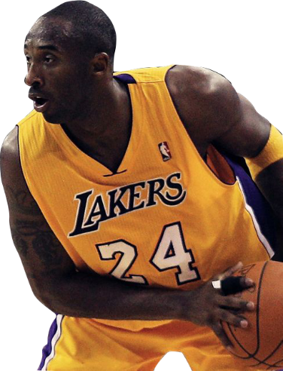
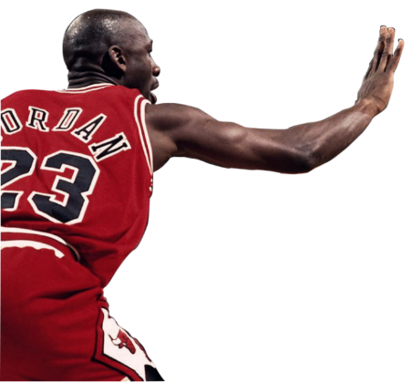
2008
Kobe Bryant
1
次
常规赛
MVP

Slide 4
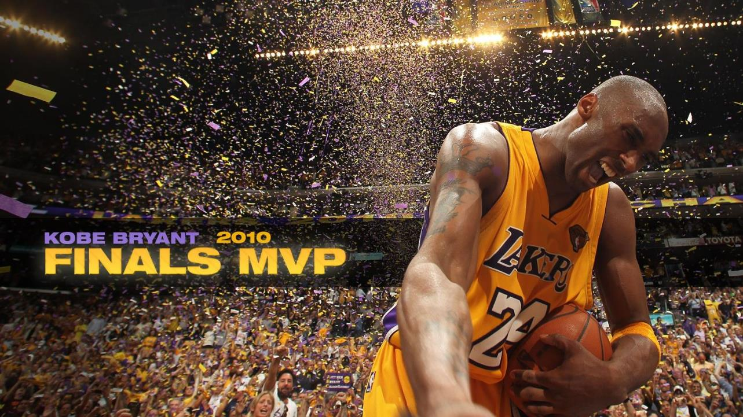
2009
2010
Kobe Bryant
总决赛
2次
MVP

Slide 5

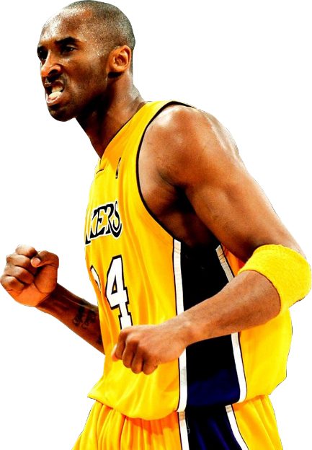
WHERE
HAPPENS
三连冠
1999-2000赛季
2000-2001赛季
2001-2002赛季

Slide 6

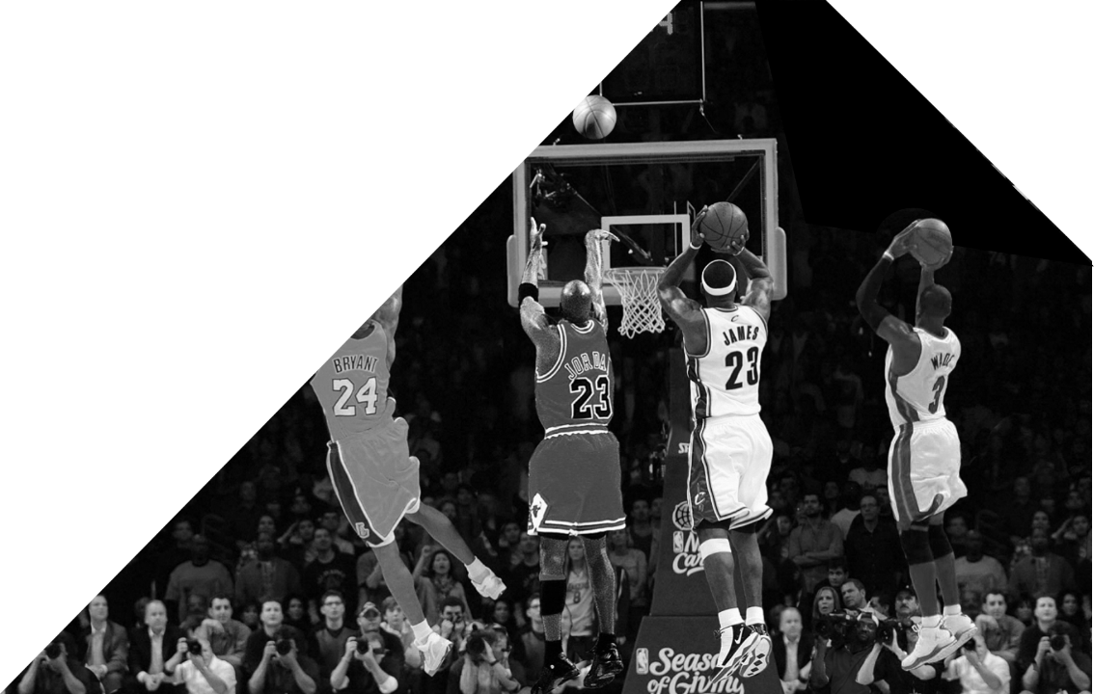

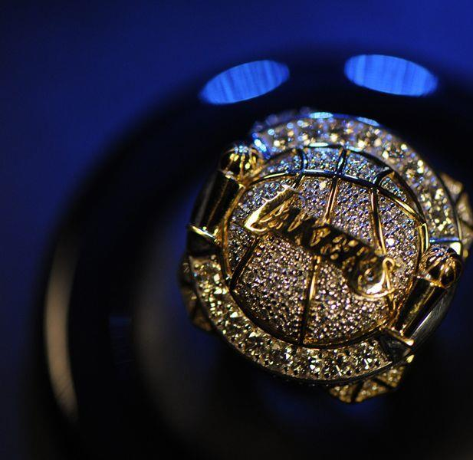
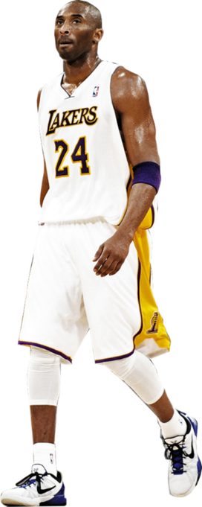

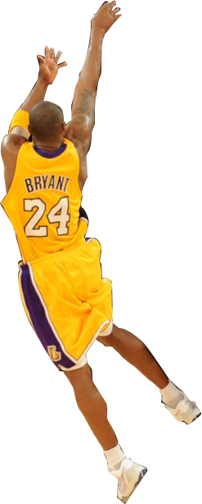
4
次
全明星
5
ALL STAR
枚
MVP
戒
指
总冠军
6
英尺
英寸

Slide 7
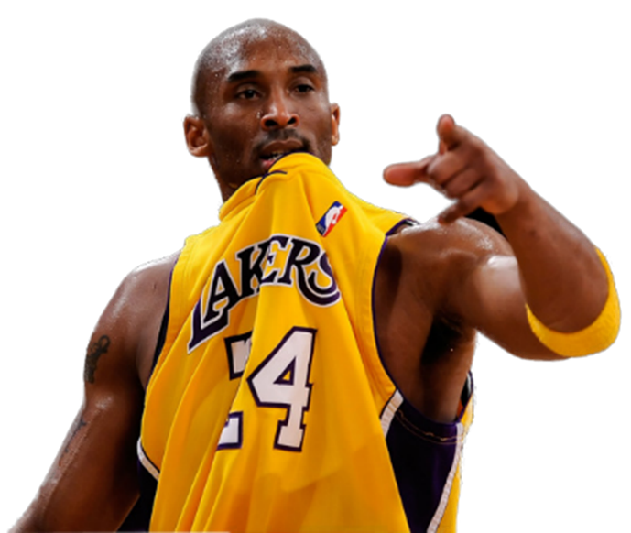
7
次
晋级
总决赛

Slide 8
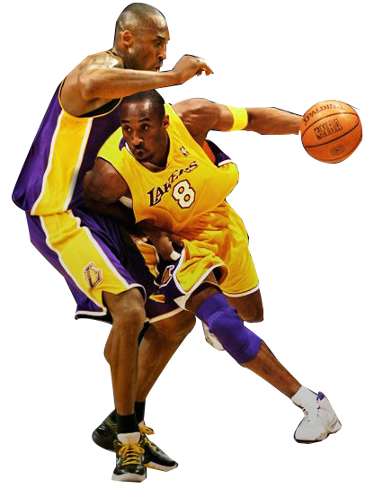
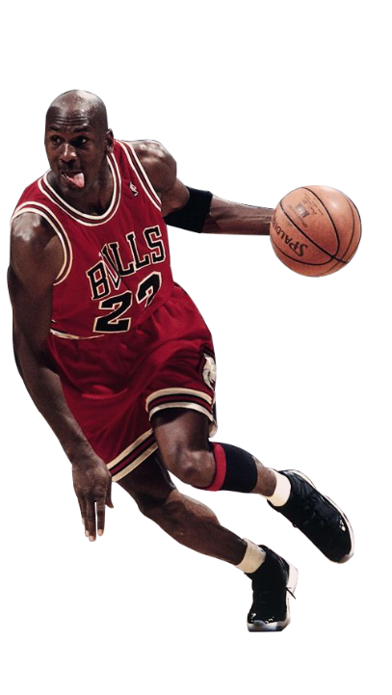
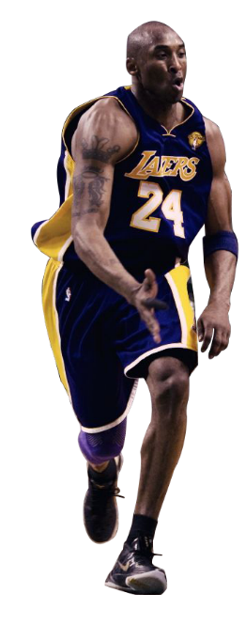
9
次
8
号
最佳防守
球衣
第一阵容
Kobe Bryant

Slide 9


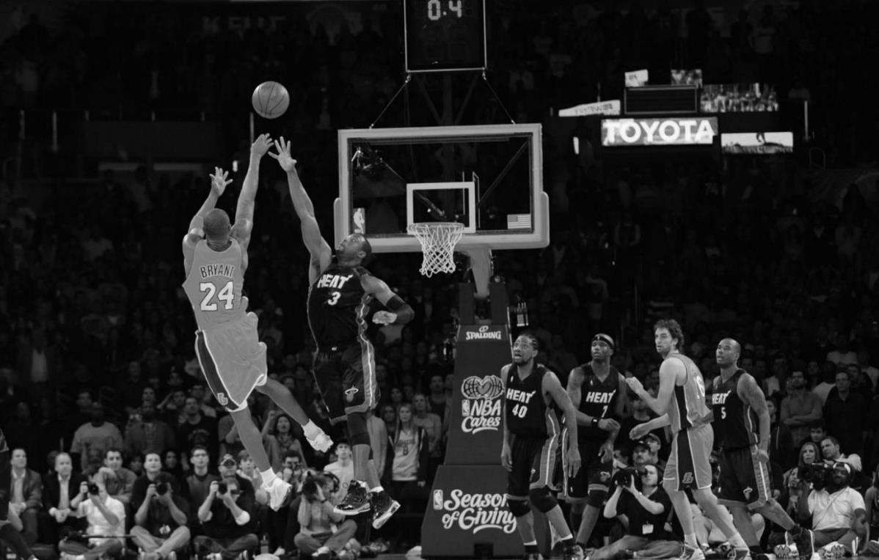
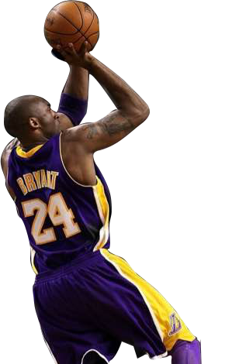
最佳阵容
WHERE
1
2
AMAZING
1
1
一阵
次
个单场
HAPPENS
三分球

Slide 10
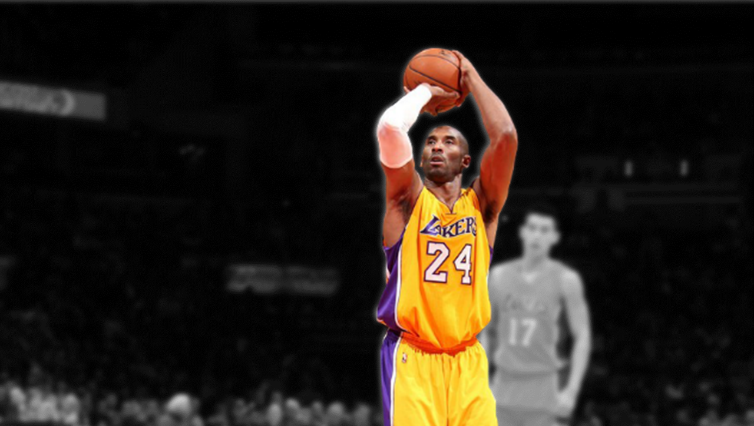
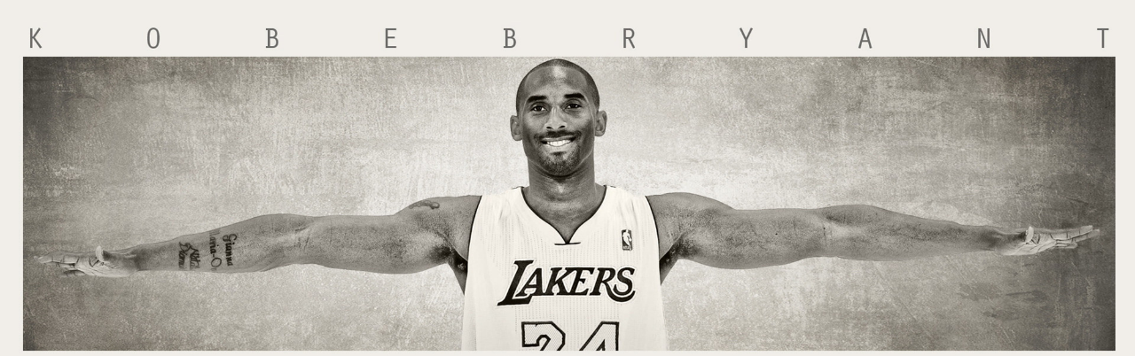
14
单节命中
次罚球
KOBE BRYANT
13
顺位被选中
对手崩溃

Slide 11

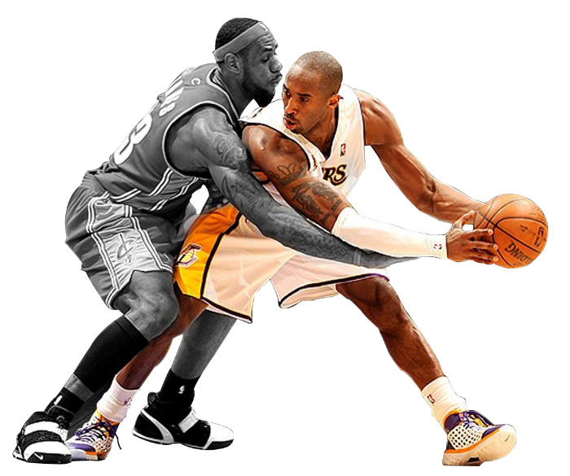
1
5
6
次
圣诞大战

Slide 12
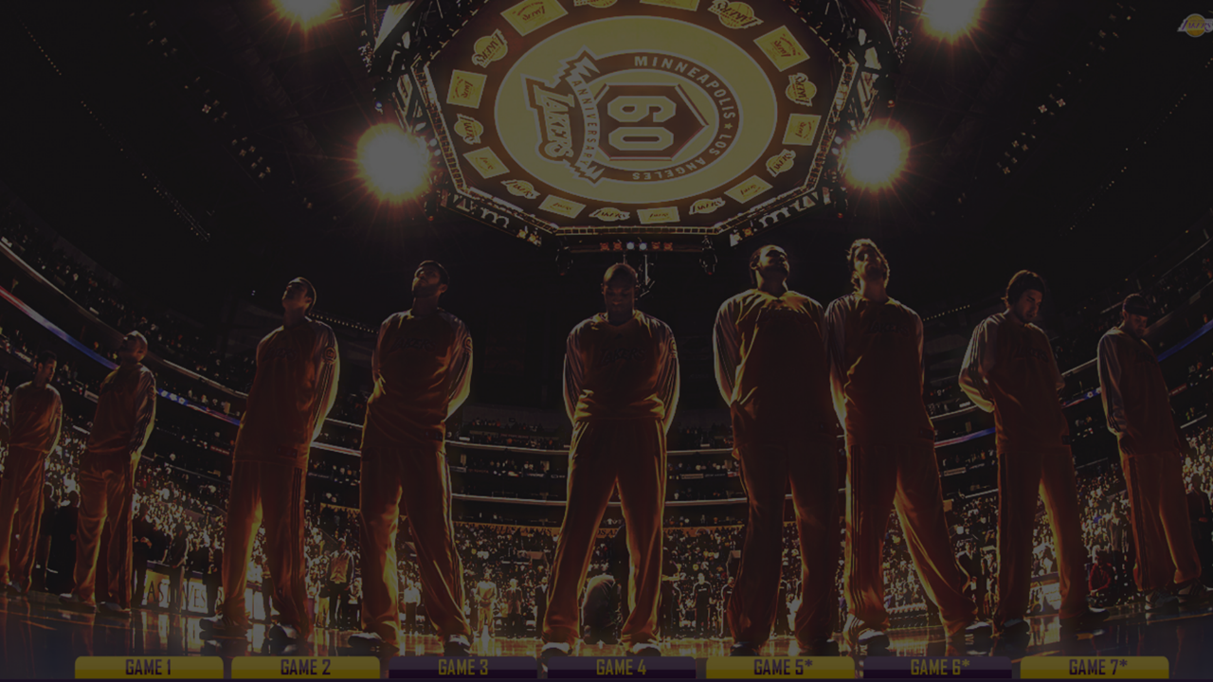
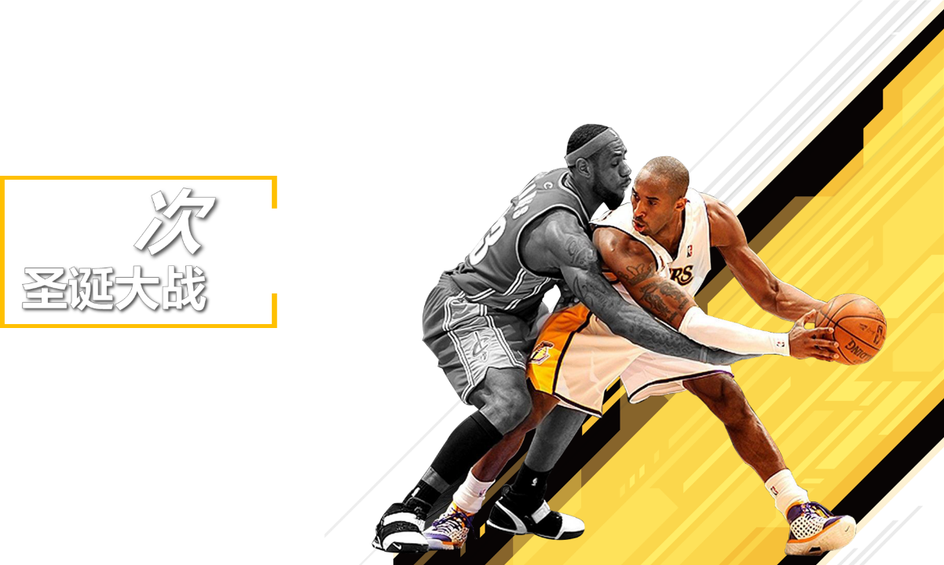
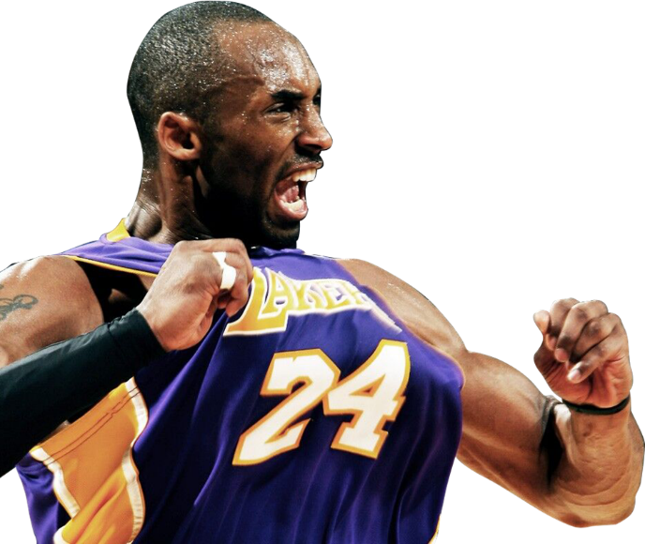
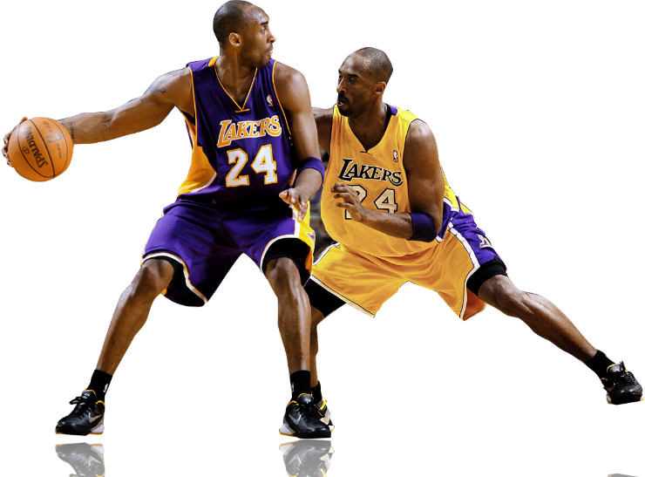
19
紫金王朝
赛季
24
号球衣

Slide 13
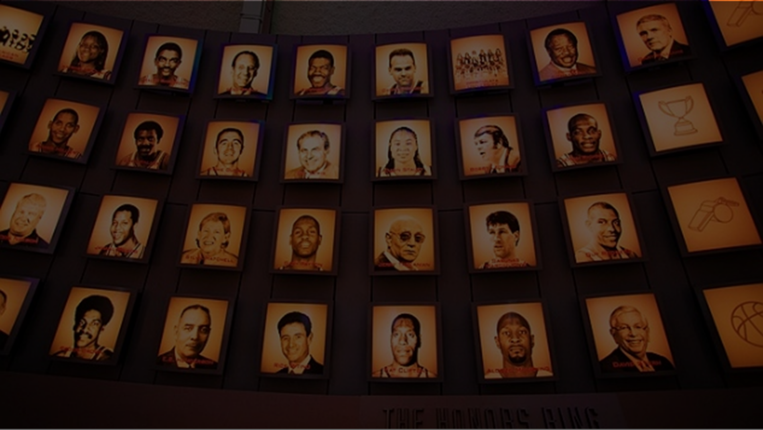
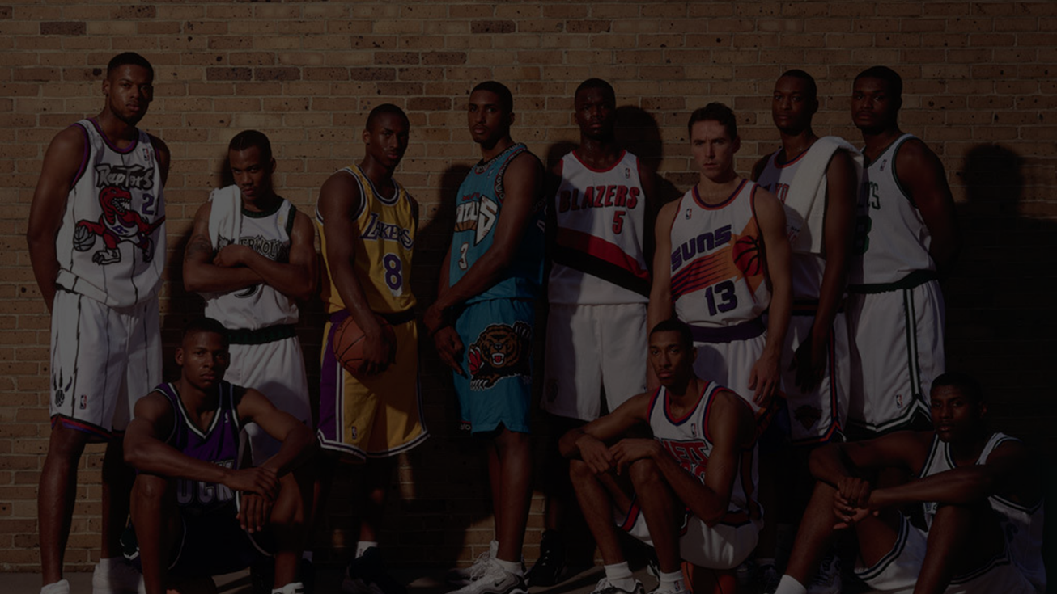
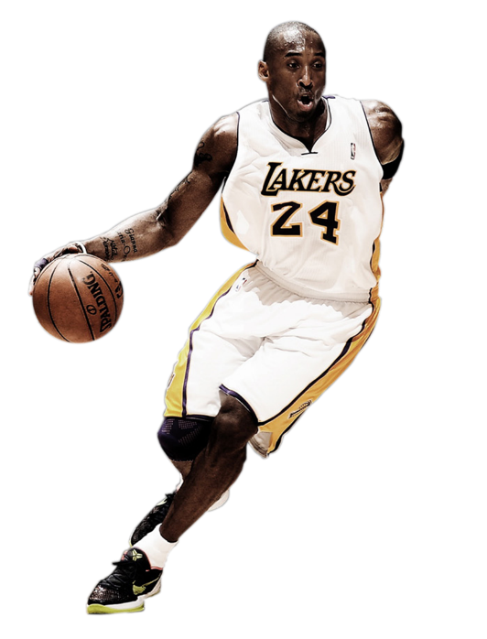
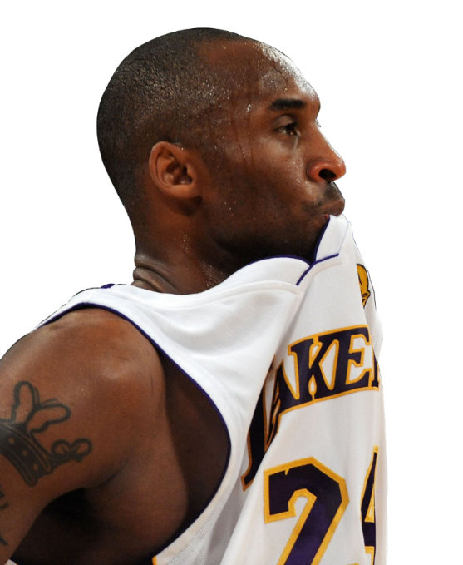


96
50
大
历史巨星
Kobe Bryant
黄金一代

Slide 14
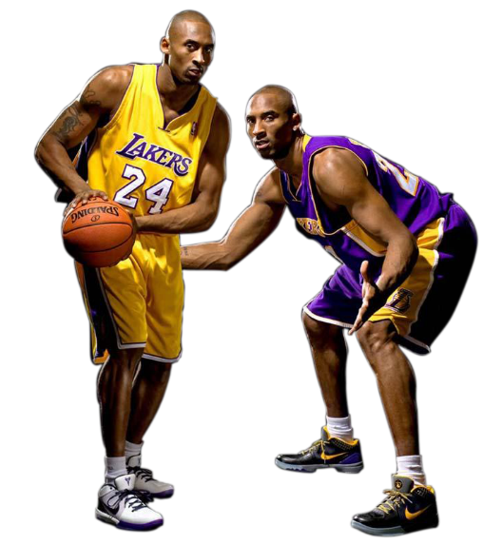
4
6
7
7
0
0
0
0
0
3
分钟
出场时间

Slide 15
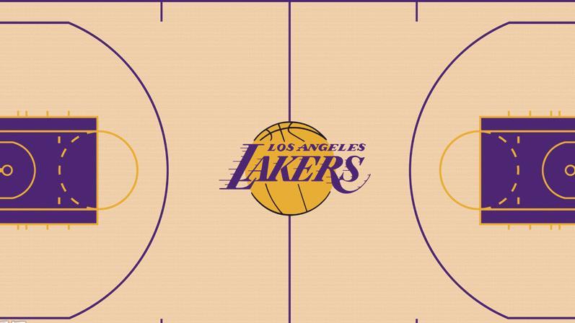
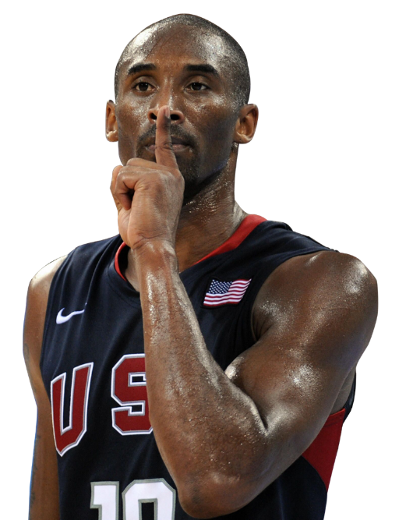
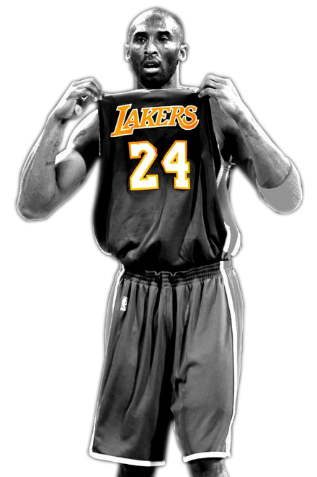
32482
分
6800
篮板
1280
次出场
6122
助攻
1132
次首发
1882
抢断
铁人
627
盖帽

Slide 16
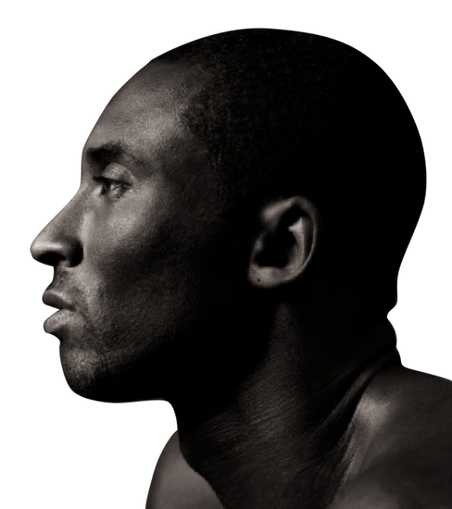


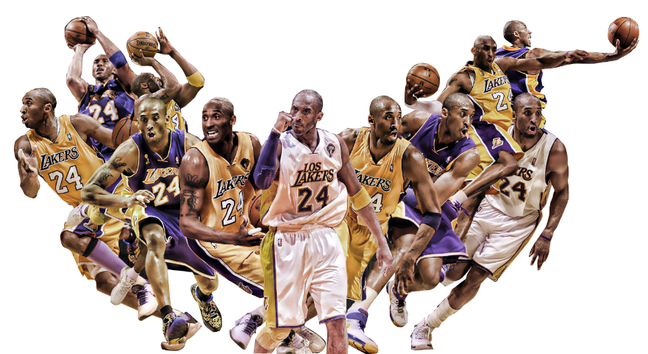
共命中：
11321
次投篮
1694
个三分
8146
次罚球

Slide 17
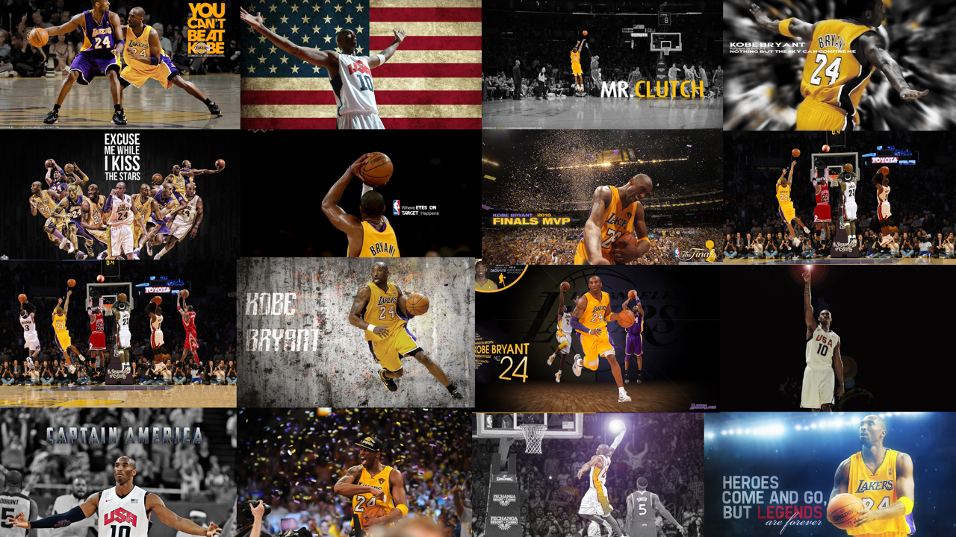
有一种故事，
叫从8到24；
THANK
YOU
有一种回忆，
叫小飞侠；
有一种传奇，
叫黑曼巴；
有一种坚持，
叫做科比-布莱恩特 !

Slide 18


